Slide 1
Fiches méthodo
Schémas sources

Slide 2
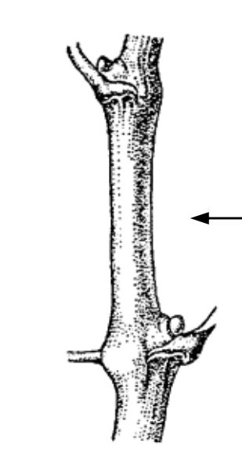
3
Position de la section à mesurer
2

Slide 3
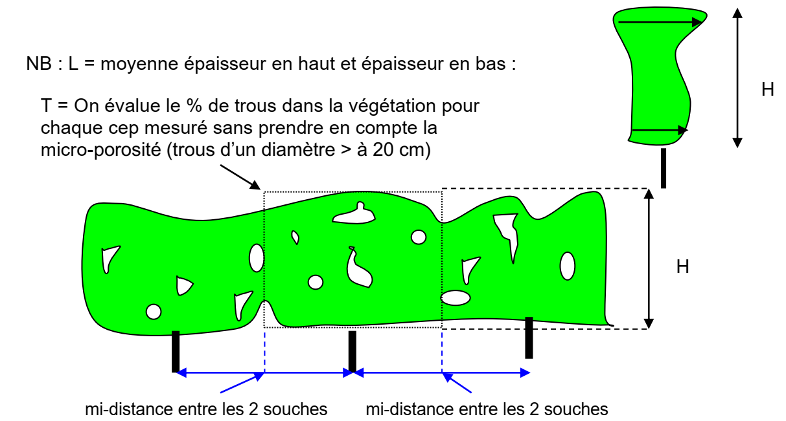
L1
L2

Slide 4
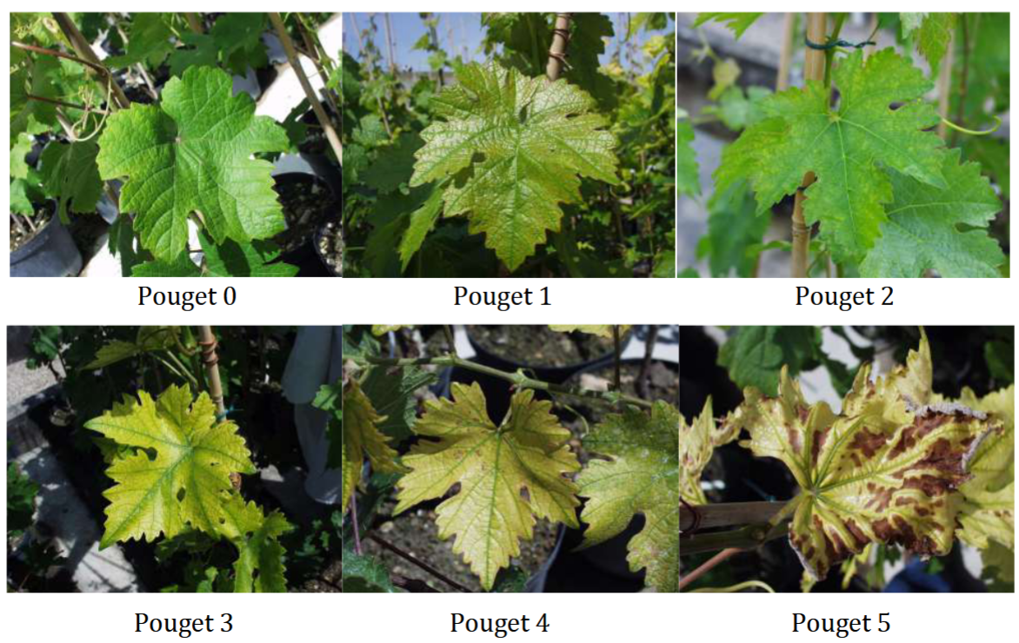
OIV 9 (Pouget 0)
OIV 7 (Pouget 2)
OIV 5 (Pouget 3)
OIV 3 (Pouget 4)
OIV 1 (Pouget 5)

Slide 6
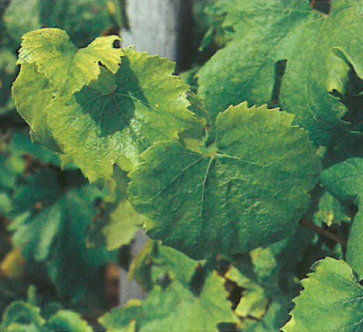
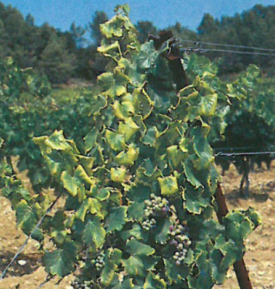
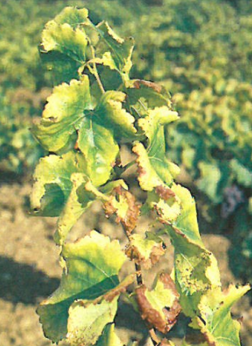
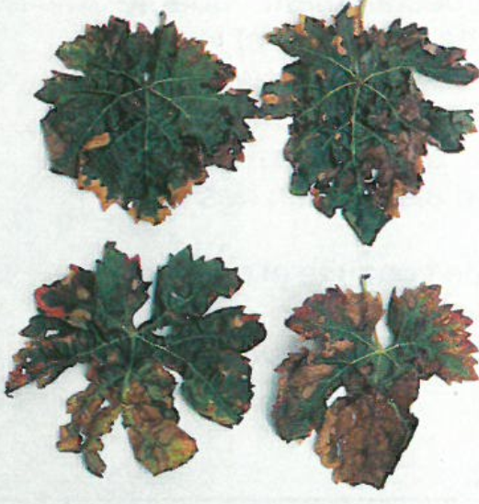
Note 9 (Champagnol A)
Note 7
Note 5 (Champagnol B)
Note 3 (Champagnol C)
Note 1 (Champagnol D)

Slide 7
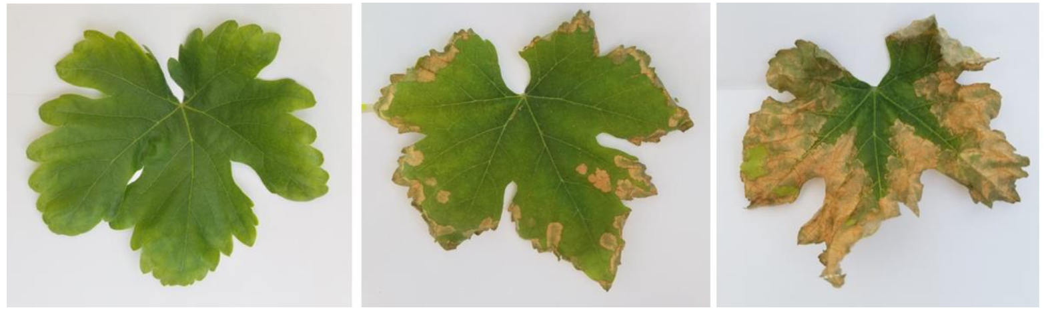
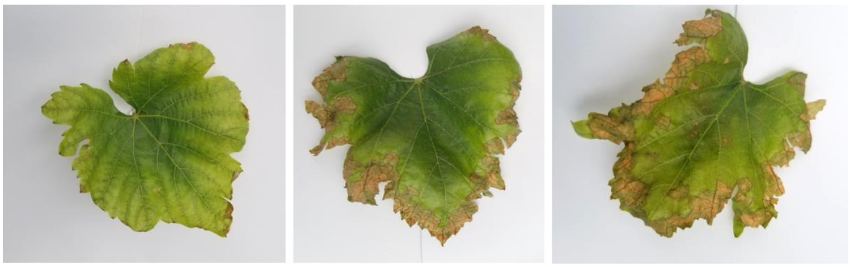
SYRAH N
Note B
Note C
Note D
CHARDONNAY B
Note B
Note C
Note D

Slide 8
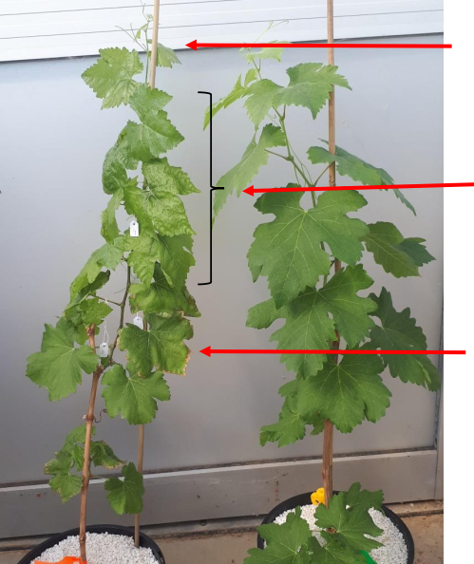
Les feuilles émergentes semblent normales au début.
Lorsque les jeunes feuilles carencées en potassium se développent, elles sont déformées ; elles deviennent brillantes et enroulées vers le bas.
Vieille feuille avec desséchement de la périphérie du limbe
Plant carencé en K
Plant normal

